Slide 1
외국어시험 대체 – 시사영어
Current English
10

Slide 2

Table of Contents
사회
입양 / 금연 / 환경 / 장애인의 권리
Key Expressions
Word List
Grammar:
3.1 To 부정사 명사적 용법
3.2 To 부정사 형용사적 용법

Slide 3
10
사회
입양 / 금연/ 환경 / 장애인의 권리

Slide 4
1. Key Expressions
[입양]
116 | A | Why isn’t adoption widely accepted by Koreans?
 | B | Part of the reason is a tradition that values blood ties. Raising a child born in a different family is not something Koreans are quite accustomed to yet.
 | 혈연관계를 중시한다고 할 때
 | Simple | Part of the reason is a tradition that values family relationship.
 | Upgrade | Part of the reason is a tradition that values blood ties.
117 | A | I heard a story of a 40-year-old adoptee who’s looking for his biological parents.
 | B | Many adoptees visit their birth parents’ country once they’re grown. I hope they all can find what they’re looking for there.
 | 낳아 준 부모를 말할 때
 | Simple | An adoptee is looking for parents who had borne him.
 | Upgrade | An adoptee is looking for his biological parents.

Slide 5
1. Key Expressions
[금연]
118 | A | Don’t you think smokers have the right to smoke?
 | B | I think it’s an issue of individual rights versus the greater good. For the health of many people, smokers’ rights can be restricted.
 | 개인의 권리와 공공이 이익이 충돌한다고 말할 때
 | Simple | It’s an issue of individual rights versus the general interests of the public.
 | Upgrade | It’s an issue of individual rights versus the greater good.
119 | A | If we think about the toll smoking takes on society, quitting smoking must be encouraged.
 | B | I agree. The medical bill we all have to pay must be in the billions of dollars.
 | 부정적인 영향을 말할 때
 | Simple | We should think about the negative impact of smoking on society.
 | Upgrade | We should think about the toll smoking takes on society.
* good (n.) 이익 greater good 다수를 위한 더 큰 이익

Slide 6
1. Key Expressions
[금연]
120 | A | I don’t like people who throw away their cigarette butts on the street. Shouldn’t the government impose stronger punishments to prevent littering?
 | B | Anyone caught littering is supposed to pay a fine, but there are many violators who get away scot-free.
 | 담배꽁초를 아무데나 버린다고 할 때
 | Simple | Stronger punishments should be imposed to prevent people from throwing away cigarette butts on the street.
 | Upgrade | Stronger punishments should be imposed to prevent littering.
*litter 쓰레기를 무단으로 투기한다.

Slide 7
1. Key Expressions
[환경]
121 | A | Being environmentally friendly is fine, but I can’t give up the convenience of single-use products
 | B | Reducing the use of disposable products and fossil fuels can be an inconvenience, but we should think about the environment.
 | 일회용품의 활용을 줄인다고 할 때
 | Simple | Reducing the use of single-use products can be an inconvenience.
 | Upgrade | Reducing the use of disposable products can be an inconvenience.
122 | A | If we want to construct a theme park here, the forest will have to be bulldozed.
 | B | That’s a choice I’m willing to take. You can’t make an omelet without breaking a few eggs.
 | 개발을 위해 환경 파괴를 감수해야 한다고 할 때
 | Simple | Environment can be sacrificed for development.
 | Upgrade | You can’t make an omelet without breaking a few eggs.
*You can’t make an omelet without breaking an few eggs 목표달성을 위해 어느 정도 희생을 감수해야 한다.

Slide 8
1. Key Expressions
[환경]
123 | A | Companies seem to be hesitant to invest in projects that help the environment.
 | B | We need to find ways to attract more private-sector investment in green technology.
 | 친환경 기술을 말할 때
 | Simple | We need to find ways to attract more private-sector investment in technologies to protect the environment.
 | Upgrade | We need to find ways to attract more private-sector investment in green technology.
*green technology 친환경 기술

Slide 9
1. Key Expressions
[장애인의 권리]
124 | A | I believe a society’s advancement can be measured by its accessibility policies.
 | B | Ours falls short of the standards put in place by other industrialized countries.
 | 장애인이 불편 없이 이용할 수 있어야 한다고 말할 때
 | Simple | A society’s advancement can be measured by how accessible facilities are for people with disabilities.
 | Upgrade | A society’s advancement can be measure by its accessibility policies.
125 | A | I saw a TV program about how inconvenient it is for people with disabilities to move around Seoul.
 | B | Any one of us can become disabled at any time. We must be proactive about disability rights.
 | 장애인의 권리를 말할 때
 | Simple | We must be proactive about the rights of people with disabilities.
 | Upgrade | We must be proactive about disability rights.

Slide 10
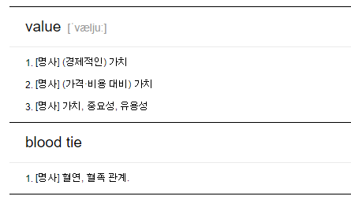
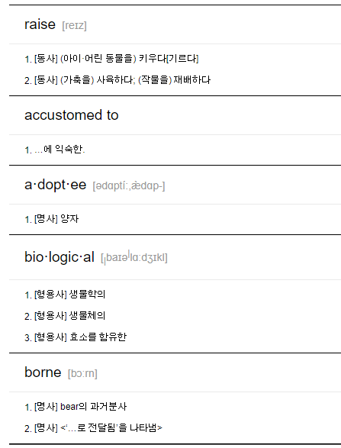
2. Word List

Slide 11
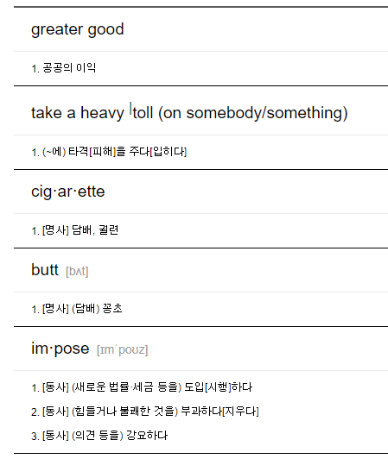
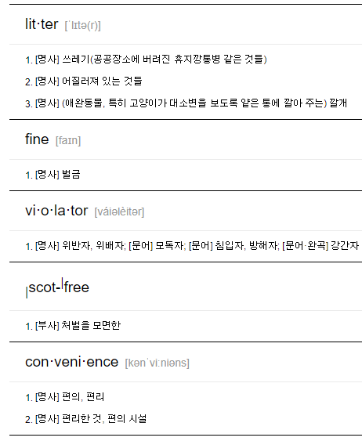
2. Word List

Slide 12
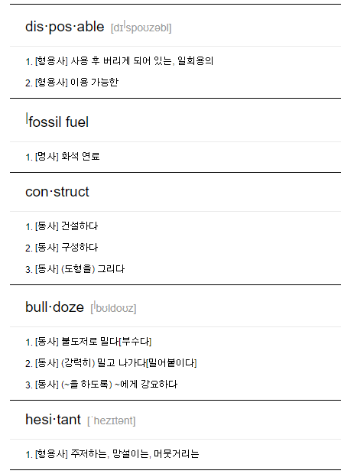
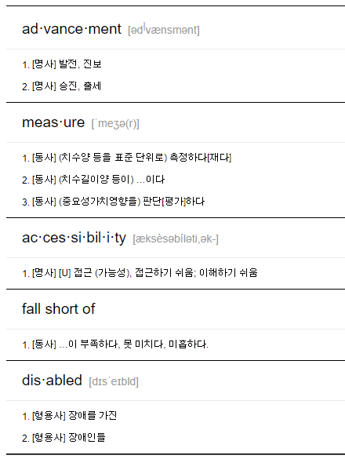
2. Word List

Slide 13
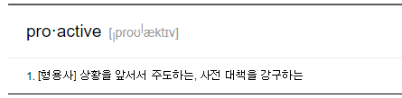
2. Word List

Slide 14
3.1 Grammar: To 부정사 명사적 용법
to 부정사는 명사, 형용사, 부사 역할을 할 수 있습니다. 이 중 명사 역할을 할 때 to 부정사의 명사적 용법이라고 부릅니다.
명사는 문장에서 주어, 목적어, 보어로 사용될 수 있으므로 to 부정사 역시 주어, 목적어, 보어로 사용될 수 있습니다.
주어, 목적어 → 명사만 가능
보어 → 명사 또는 형용사만 가능
주어
주어 자리에는 명사(구, 절 등)만 가능합니다. to 부정사는 명사 역할을 할 수 있으므로 주어 자리에 올 수 있습니다.
To tell the truth is very difficult. 진실을 말하는 것은 매우 어렵다.
→ 주어(To tell the truth) + 동사(is) + 보어(very difficult)
To wait seemed foolish when bold decision was needed. 과감한 결정이 필요할 때 기다리는 것은 어리석은 일처럼 보였다.
→ 주어(To wait) + 동사(seemed) + 보어(foolish) + 수식어(when bold decision was needed)
To know oneself is not easy. 자기자신을 아는 것은 쉽지 않다.
→ 주어(To know oneself) + 동사(is) + 보어(not easy)

Slide 15
3.1 Grammar: To 부정사 명사적 용법
주어
To travel all across Spain is my goal for this year. 스페인 전역을 여행하는 것이 올해의 내 목표이다.
→ 주어(To travel all across Spain) + 동사(is) + 보어(my goal for this year)
주어가 긴 경우에는 가주어 it을 사용하여 아래와 같이 표현할 수 있습니다.
It is not easy to know oneself. 자기자신을 아는 것은 쉽지 않다.
→ 가주어(It) + 동사(is) + 보어(not easy) + 주어(to know oneself)
It is my goal for this year to travel all across Spain. 스페인 전역을 여행하는 것이 올해의 내 목표이다.
→ 가주어(It) + 동사(is) + 보어(my goal for this year) + 주어(to travel all across Spain)

Slide 16
3.1 Grammar: To 부정사 명사적 용법
목적어
목적어 자리에는 명사(구, 절 등)만 가능합니다. to 부정사는 명사 역할을 할 수 있으므로 목적어 자리에 올 수 있습니다.
We agreed to meet on Friday. 우리는 금요일에 만나기로 했다.
→ 주어(We) + 동사(agreed) + 목적어(to meet on Friday)
I want to read an interesting book. 나는 재미있는 책 읽기를 원한다.
→ 주어(I) + 동사(want) + 목적어(to read an interesting book)
I decided to start a Youtube Channel. 나는 유튜브 채널을 시작하기로 했다.
→ 주어(I) + 동사(decided) + 목적어(to start a Youtube Channel)
He intended to leave early. 그는 일찍 떠날 작정이었다.
→ 주어(He) + 동사(intended) + 목적어(to leave early)

Slide 17

3.1 Grammar: To 부정사 명사적 용법
보어
보어 자리에는 명사(구, 절 등)와 형용사(구, 절 등)만 가능합니다. to 부정사는 명사 역할을 할 수 있으므로 보어 자리에 올 수 있습니다.
Her ambition is to become a chef. 그녀의 목표는 요리사가 되는 것이다.
→ 주어(Her ambition) + 동사(is) + 보어(to become a chef)
The most important thing is to provide opportunities. 가장 중요한 것은 기회를 제공하는 것이다.
→ 주어(The most important thing) + 동사(is) + 보어(to provide opportunities)
Your only responsibility this weekend is to shut the windows before the storm. 이번 주말 너의 유일한 책임은 폭풍우가 오기 전에 창문을 닫는 것이다.
→ 주어(Your only responsibility this weekend) + 동사(is) + 보어(to shut the windows) + 수식어(before the storm)
https://www.englishcube.net/grammar_exam.php?category2=66

Slide 18
3.2 Grammar: To 부정사 형용사적 용법
to부정사는 명사, 형용사, 부사 역할을 할 수 있습니다. 이 중 형용사 역할을 할 때 to부정사의 형용사적 용법이라고 부릅니다.
형용사의 용법은 한정적용법과 서술적용법으로 나눌 수 있습니다. to부정사 역시 형용사 역할을 할 때는 이와 같이 구분할 수 있습니다.
to 부정사의 한정적 용법: 명사 뒤에서 명사를 수식
to 부정사의 서술적 용법: 보어 역할
한정적 용법
한정적 용법이란 명사를 수식(한정)하는 것을 말합니다. 보통 형용사가 명사를 수식할 때는 명사 앞에 위치합니다.
He is a tall man. 그는 키 큰 남자이다.
→ 형용사(tall)가 명사(man)를 앞에서 수식
하지만 to 부정사는 명사 뒤에서 수식합니다.
I have a lot of things to do today. 나는 오늘 해야할 일이 많다.
→ to 부정사(to do)가 명사(things)를 뒤에서 수식
They have an opportunity to escape. 그들은 탈출할 기회가 있다.
→ to 부정사(to escape)가 명사(opportunity)를 뒤에서 수식

Slide 19
3.2 Grammar: To 부정사 형용사적 용법
한정적 용법
She has no desire to be rich. 그녀는 부자가 되고 싶은 욕망이 없다.
to 부정사(to be)가 명사(desire)를 뒤에서 수식
Yoga is a powerful tool to deal with the stress. 요가는 스트레스를 다루는 강력한 도구이다.
→ to 부정사(to deal)가 명사(tool)를 뒤에서 수식
When I am travelling I always take something to read. 나는 여행을 할 때 항상 읽을거리를 가지고 간다.
→ to 부정사(to read)가 명사(something)를 뒤에서 수식
10 easiest recipes to cook when you have nothing to eat at home. 집에 먹을 것이 없을 때 요리하기 가장 쉬운 10가지 요리법.
to 부정사(to cook)가 명사(recipes)를 뒤에서 수식
to 부정사(to eat)가 명사(nothing)를 뒤에서 수식

Slide 20
3.2 Grammar: To 부정사 형용사적 용법
서술적 용법(be + to용법)
서술적 용법이란 형용사가 명사의 의미를 설명(=서술)해주는 용법입니다. 명사의 의미를 제한(한정)시키는 것이 아니라, 그 명사의 성질 혹은 성격이 어떠한지 설명해 주는 용법입니다.
형용사가 서술적 용법으로 쓰일 때 문장성분은 보어가 됩니다.
주어, 목적어 → 명사만 가능
보어 → 명사 또는 형용사만 가능
My sister is pretty. 내 여동생은 예쁘다.
→ 주어(My sister) + 동사(is) + 보어(pretty 형용사)
The baby is asleep. 아기가 자고 있다.
→ 주어(The baby) + 동사(is) + 보어(asleep 형용사)
to부정사 역시 형용사처럼 쓸 수 있기에 서술적 용법이 가능합니다.
This novel seems to be interesting. 이 소설은 재미있을 것 같다.
주어(The novel) + 동사(seems) + 보어(to be interesting 형용사)
물론 위 예문에서 to부정사를 명사로 볼 수도 있습니다. 명사 또한 보어 자리에 올 수 있기 때문입니다.
중요한 것은 to 부정사가 (명사 역할이든 형용사 역할이든) 보어 자리에 올 수 있다는 점입니다.
그리고 형용사가 보어 자리에 오는 경우 동사는 be 동사인 경우가 많습니다.
My sister is pretty. 내 여동생은 예쁘다.
위 문장에서 be 동사는 "주어는 ~ 상태이다"라는 것을 나타냅니다. ~ 자리에 형용사가 오는 것이죠.
→ 내 여동생(My sister)은 예쁜(pretty) 상태이다(is). 내 여동생은 예쁘다.

Slide 21
3.2 Grammar: To 부정사 형용사적 용법
서술적 용법(be + to용법)
be 동사 다음에 to 부정사가 이어지는 것을 보통 be + to 용법이라고 하며, 예정, 의무, 운명 등의 의미를 가진다고 합니다. 이런식으로 단순 암기를 하면 복잡하고 기억하기도 어렵습니다.
그래서 보다 아래와 같이 이해하는 방법을 추천합니다.
be동사 다음의 to부정사는 주어의 상태를 나타내는 형용사 역할
즉 기본적으로는 형용사처럼 직역한 다음, 문맥에 맞게 의역하면 굳이 예정, 의무, 운명 등으로 구분해서 기억할 필요가 없습니다.
They are to arrive here tomorrow afternoon. 그들은 내일 오후에 여기 도착할 예정이다.
be동사(are) 다음에 to부정사(to arrive) 주어의 상태를 나타내는 형용사
그들(They)은 내일 오후에 여기(here tomorrow afternoon) 도착하는(to arrive) 상태이다(are). 예정
We are to obey our parents. 우리는 우리 부모님을 따라야 한다.
be동사(are) 다음에 to부정사(to obey) 주어의 상태를 나타내는 형용사
우리(We)는 우리 부모님을 따르는(to obey our parents) 상태이다(are). 의무

Slide 22
3.2 Grammar: To 부정사 형용사적 용법
서술적 용법(be + to용법)
She was never to see her father again. 그녀는 그녀의 아버지를 다시 못보게 되었다.
be동사(was) 다음에 to부정사(never to see her father again) 주어의 상태를 나타내는 형용사
그녀(She)는 결코 그녀의 아버지를 다시 볼 수 없는(never to see her father again) 상태였다(was). 운명
The missing child was never to be found out in the woods. 행방불명된 어린이는 숲에서 찾아낼 수 없었다.
be동사(was) 다음에 to부정사(to be found out in the woods) 주어의 상태를 나타내는 형용사
잃어버린 아이들(The missing child)은 결코 숲에서 찾을 수 없는(never to be found out in the woods) 상태였다(was). 가능
If you are to be happy, you must do your best. 행복해지고 싶으면 최선을 다해야 한다. (소망)
be동사(are) 다음에 to부정사(to be happy) 주어의 상태를 나타내는 형용사
당신(you)이 행복한(to be happy) 상태가 되려면(If ~ are). 의도
https://www.englishcube.net/grammar_view.php?category2=67

